Slide 1
My favorite websites

Slide 2

1) YouTube

Slide 3


Slide 4
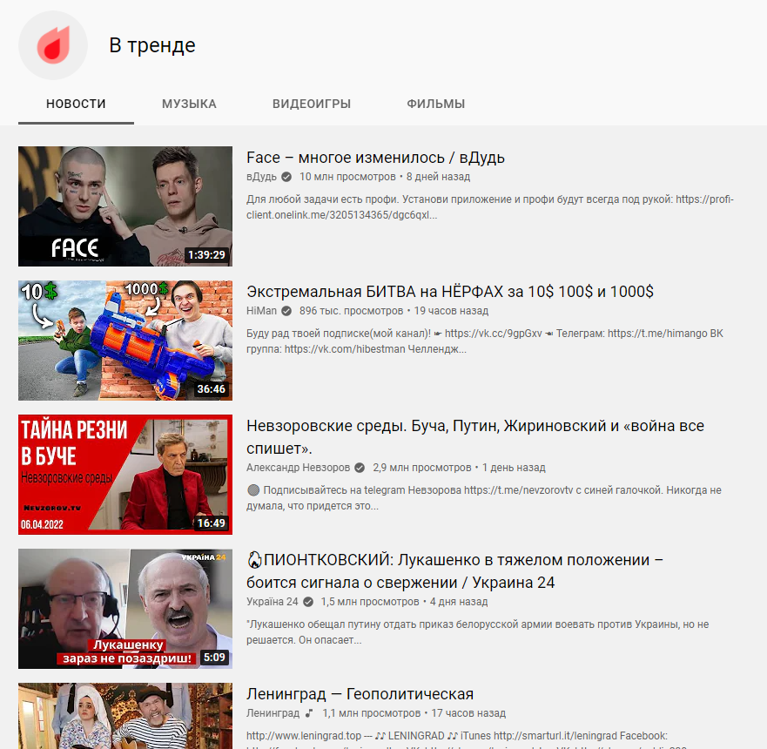

Slide 5
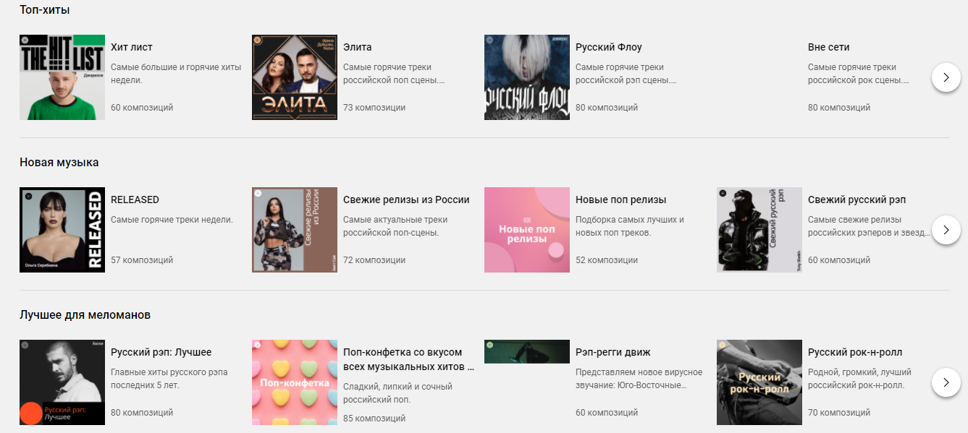

Slide 6


Slide 7
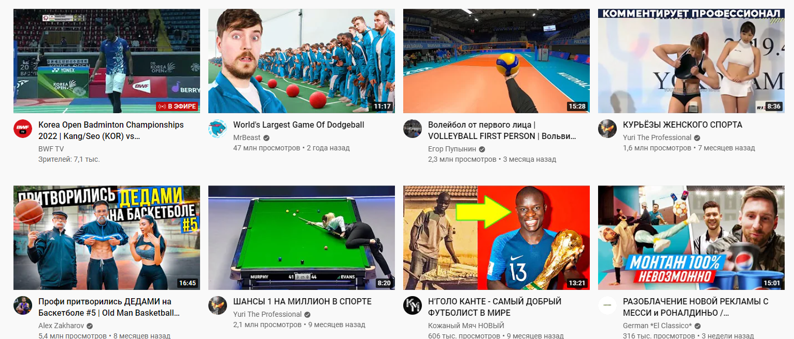

Slide 8

2) VK

Slide 9
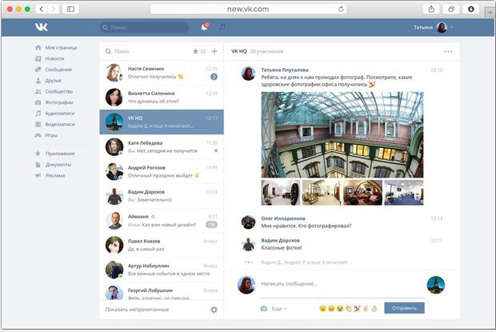

Slide 10
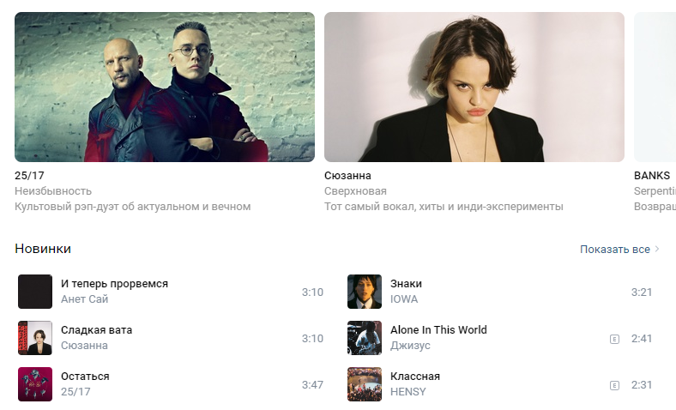

Slide 11

3) GitHub

Slide 12
